Slide 1


DevSecOps-Pipeline
Automatisierte Sicherheitsprüfungen für drei Python-Programme
IT-Sicherheit
Lukas Breuer, Leo Hofmann, Maxim Krüger
und Valentin Gehrig
DHBW Mosbach – Angewandte Informatik | IT-Sicherheit
Notes:
Zeitbudget: 30 Sekunden
Begrüßung
Einführung in das Thema
Darstellen der Beteiligten

Slide 2
Aufgabe und geprüfter Umfang
Vorgabe | Unsere Umsetzung
Mindestens vier Werkzeuge | Acht Werkzeuge mit ergänzenden Aufgaben
Automatisierter Start | GitHub Actions bei Push und Pull Request
Drei lauffähige Programme | Flask-API, Konfigurations-CLI und HTTP-Dateidienst
Ergebnisse und Erkenntnisse | Rohreports, Gateentscheidungen und manuelle Triage
Je Programm zwei Varianten: vulnerable und fixed
Skript S. 46
DHBW Mosbach – Angewandte Informatik | IT-Sicherheit
2
Notes:
Zeitbudget: 60 Sekunden
Darstellung der Aufgabe und des Projektumfangs
Begründung für 2 verschiedene Varianten:
Zeigen einmal der Pipeline unter bereinigtem Stand
Zeigen einmal der Pipeline unter gefährdetem Stand

Slide 3
Aufbau und Ablauf der Pipeline
Quellcode und Pakete
Gitleaks, Semgrep, Bandit
Trivy-FS und Syft
Push / PR
Unit-Tests
Vorab-Gate
Build und Image-Scans
hadolint, Trivy und Dockle
Webdienst und ZAP
Healthcheck, API-Smoke
passiver OpenAPI-Scan
Image-Gate
Abschluss-
Gate
Nur PASS führt zum nächsten Abschnitt
DHBW Mosbach – Angewandte Informatik | IT-Sicherheit
3
Notes:
Zeitbudget: 60 Sekunden
Darstellung der Bestandteile der Pipeline in eine vereinfachten Darstellung
Push/PR löst Pipeline aus
Unit Tests laufen über die Pipeline drüber, um Funktionalität der Pipeline zu prüfen
Scanner laufen über Quellcode und Pakete drüber
Erstes Gate prüft Reports und Ausgabe
Sobald Vorab Gate passt, wird gebuildet und ein Image-Scan durchgeführt
Zweites Gate prüft Reports und Ausgabe
Sobald Image-Gate passt, wird der Webdienst geprüft sowie die API‘s
Letzter Gate Check
Komplette Pipeline gesteuert durch einen Python-Orchestrator

Slide 4
Werkzeuge und Bezug zur Vorlesung
Prüfbereich | Unsere Werkzeuge
Eigener Code / SAST | Semgrep, Bandit
Komponenten / SCA | Trivy-FS
Container und Build | Trivy, hadolint, Dockle
Laufende Webanwendung | OWASP ZAP, passiv
Secrets und Inventar | Gitleaks, Syft / CycloneDX
Syft liefert eine SBOM. Ein Inventar ersetzt keinen Schwachstellenscan.
Skript S. 32–33, 37–39, 46
DHBW Mosbach – Angewandte Informatik | IT-Sicherheit
4
Notes:
Zeitbudget: 60 Sekunden
- SAST: Static Application Security Testing – Analyse des Quellcodes ohne das Programm zu starten. Findet gefährliche Code-Muster, unsichere Aufrufe, Datenflüsse. Werkzeuge: Semgrep, Bandit.
- SCA: Software Composition Analysis – Prüfung der verwendeten Bibliotheken und Abhängigkeiten auf bekannte Schwachstellen. Werkzeug: Trivy (Dateisystem-Modus).
- Prüfen des Containers und des Build des Containers. Werkzeug: Trivz, hadolint, Dockle
Prüfen der laufenden Webanwendungen und API‘s Schnittstellen. Werkzeuge: OWASP ZAP (passiv)
Prüfen vorhandener Secrets im Code und GIT Stamm und Prüfen des Komponenten Inventars. Werkzeug: Gitleaks, Syft/CycloneDX
SBOM: Software Bill of Materials – Komponentenverzeichnis: eine Liste aller im Programm oder Image enthaltenen Pakete und Bibliotheken

Slide 5
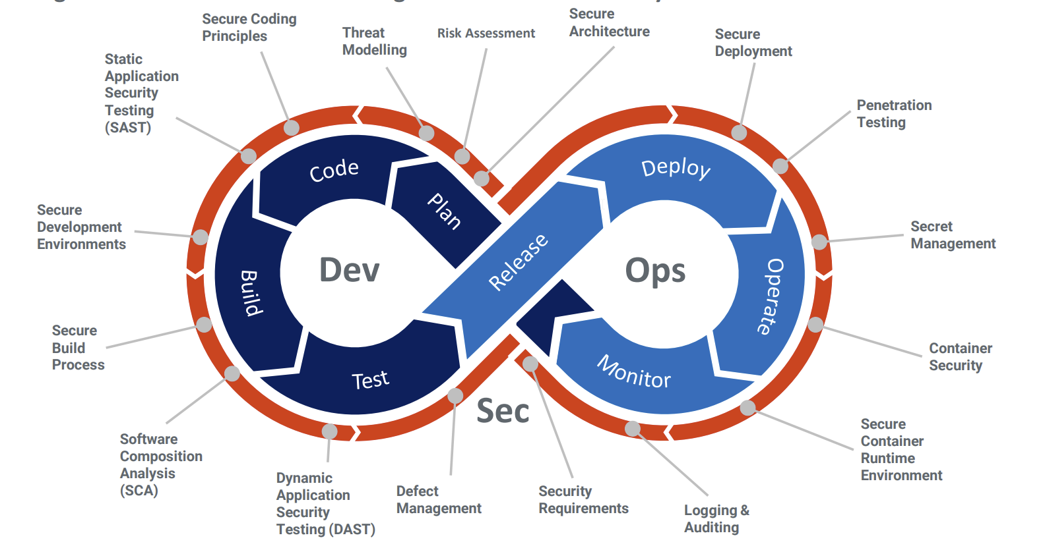
Live-Demo der Pipeline
Skript S. 36
DHBW Mosbach – Angewandte Informatik | IT-Sicherheit
7
Notes:
Zeitbudget: 300 Sekunden
Live Demo der Pipeline
Zeigen von Findings und wie diese aufgebaut sind
Durchlauf der Struktur der Pipeline
Zeigen der Automatisierung für Github Actions

Slide 6
Vollständige Gate-Matrix
Prüfklasse | CRITICAL | HIGH | MEDIUM | LOW / INFO
Secrets | block | block | block | block
SAST | block | block | warn | info
SCA | block | warn | warn | info
Image | block | block | warn | info
DAST | warn | warn | warn | info
Default | block | warn | info | info
Policy ist in der Datei thresholds.yaml festgelegt und wir hier gegengeprüft
DHBW Mosbach – Angewandte Informatik | IT-Sicherheit
8
Notes:
Zeitbudget: 60 Sekunden
Darstellung der vollständigen Gate-Matrix
Unterscheidung zwischen Critical, High, Medium, Low/Info
3 unterschiedliche Aktionen: Block, Warn, Info
Nur weil etwas auf warn gesetzt wurde, heißt es nicht das es so ins Produktivsystem übernommen werden sollte
Durchgehen der einzelnen Prüfklassen
Gesamte Policy auch in der thresholds.yaml Datei festgelegt -> Zeigen im Code

Slide 7
Gate-Policy und Fehlerbehandlung
Prüfklasse | Automatische Ablehnung
Secrets | Jeder gemeldete Schweregrad
SAST | HIGH und CRITICAL
SCA | CRITICAL
Image | HIGH und CRITICAL
Passiver DAST | Findings warnen, technische Fehler blockieren
0 PASS
Policy bestanden
1 FAIL
Blockierendes Finding
2 ERROR
Technischer Fehler
Fehlender oder kaputter Pflichtreport führt zu ERROR.
DHBW Mosbach – Angewandte Informatik | IT-Sicherheit
9
Notes:
Zeitbudget: 60 Sekunden
Zusammenfassung der Prüfklassen und der automatischen Ablehnungen
Darstellen der 3 Return Codes
Darstellen warum genau es noch den Return Code ERROR
Nur weil ein Check-Status PASS durchgekommen ist, heißt es nicht das die Anwendung sicher ist

Slide 8
Ergebnisse der drei Programme
Programm | Vulnerable | Fixed | Ausnahmen bei Fixed
Flask-API | FAIL / 8 blockierend | PASS / 0 blockierend | 1
YAML-CLI | FAIL / 4 blockierend | PASS / 0 blockierend | 1
Dateidienst | FAIL / 10 blockierend | PASS / 0 blockierend | 1
18 echte und erfolgreiche Durchläufe: 6 Smoke-Tests, 6 Offline Läufe und 6 Online Läufe
41 erfolgreich durchgeführte Unit-Tests der Pipeline
DHBW Mosbach – Angewandte Informatik | IT-Sicherheit
9
Notes:
Zeitbudget: 60 Sekunden
18 echte und erfolgreiche Durchläufe der Anwendungen und Pipeline
Davon sind 6 Smoke-Tests, die einfach die Anwendungen ausführen ohne durch die Pipeline zu laufen
Davon sind 6 Offline Läufe, die die Tools verwenden ohne Internetzugang und mit gecachten Datenbanken
Davon sind 6 Online Läufe, die die Tools verwenden mit Internetzugang und mit aktuellen Datenbanken
Zusätzlich dazu wird die Pipeline auch mit 41 Unit-Tests erfolgreich durchlaufen
Darstellen der Ergebnisse bei den einzelnen Programmen
Ausnahem bezieht sich auf eine von Dockle gefundenes Finding
Dockle meldet einen Befehl aus dem verwendeten Python-Basisimage. Das Finding war das ein Befehl ausgelöst wird, welcher einen Cache erzeugt. Der Befehl sieht für Dockle unsicher aus, hinterlässt bei uns aber keinen Paket-Cache. Deshalb akzeptieren wir genau dieses Finding als begründete Ausnahme.

Slide 9
Probleme während der Implementierung
Problem | Korrektur
CI-Pfade und Git-Stamm falsch | Richtigen Git-Stamm und Arbeitsverzeichnis setzen
Scanner-Ausfall konnte PASS liefern | Checkzustand und Pflichtreport validieren
Alte CLI war nicht lauffähig durch zu alte Packages | Packages wählen die lauffähig waren, jedoch trotzdem eine Vulnerability erzeugten
Künstliche Intelligenz verwendete falsche Pakete oder erzeugte Code der nur Ausgaben generiert hat, ohne zu prüfen | Manuelle Prüfung der Codestellen und detailliertes Prompting mit Verwendung von MCP (z.B. Context7)
DHBW Mosbach – Angewandte Informatik | IT-Sicherheit
10
Notes:
Zeitbudget: 60 Sekunden
Anfangs waren die CI-Pfade und der Git-Stamm falsch gesetzt in unseren Github Actions Workflow. Durch die Korrektur haben wir den richtigen Git-Stamm und das richtige Arbeitsverzeichnis gesetzt
Zudem hat ein Scanner Ausfall bei uns anfangs einen Pass geliefert. Dies haben wir korregiert indem wir den Checkzustand und den Pflichtreport validiert haben und ohne Pflichtreports oder kaputte Report einen ERROR Code ausgeben
Durch unseren Ansatz einer gefährdeten Variante haben wir eine CLI gebaut die nicht lauffähig war. Hier mussten wir die Packages so anpassen, dass die Aplikation lauffähig war, jedoch weiterhin Vulnerabilitys erzeugte
Im Laufe des Projekts haben wir künstliche Intelligenz verwendet um die Entwicklung zu unterstützen, dieser benutzte jedoch alte oder falsche Pakete oder erzeugte Code der nur Ausgaben generierte ohne irgendwas zu prüfen. Hier mussten wir manuell die Codestellen einmal prüfen und detailliert Prompten mit MCP Verwendung wie beispielsweise Context7, um korrekte Packages zu verwenden

Slide 10
Lessons Learned
Ein gestarteter Scanner ist noch kein erfolgreicher Check
Exit-Code, Checkstatus und Report müssen zusammenpassen.
Lauffähigkeit und Sicherheitsfreigabe sind getrennte Nachweise
Negativbeispiele müssen starten können und trotzdem am Gate scheitern.
Der Anwendungskontext bestimmt die Bewertung
Paketmeldung, konkreter Codefehler und Fehlalarm sind unterschiedliche Fälle.
Reproduzierbarkeit braucht mehr als feste Toolversionen
Regeln, Quellen, Images, CVE-Datenbank und Cache beeinflussen das Ergebnis.
DHBW Mosbach – Angewandte Informatik | IT-Sicherheit
11
Notes:
Zeitbudget: 60 Sekunden
Nur weil ein Scanner gestartet ist, heißt es nicht gleich das es ein erfolgreicher Check ist. Der ausgegebene Exit-Code, der Checkstatus sowie der Report müssen inhaltlich zusammpassen um einen erfolgreichen Check zu gewährleisten
Die Prüfung der Lauffähigkeit und der Sicherheitsabfrage sind zwei getrennte Nachweise. Nur weil eine Applikation startet, heißt es noch lange nicht das diese sicher ist
Bei jedem Finding muss der Anwendungskontext hinterfragt werden. Nicht jede Paketmeldung, der konkrete Codefehler sind kritisch und können Fehlalarme sein. Dies muss immer im Kontext der Anwendung unter Betracht gezogen werden
Zum Reproduzieren des Ergebnisse braucht man nicht nur die Tools die wir verwendet haben. Hier sind viele Faktoren wie die Regeln, die Quellen, Images, die CVE-Datenbank und Cache können die Ergebnisse der Pipeline beinflussen
CVE: Common Vulnerabilities and Exposures – öffentlich registrierte, benannte Schwachstelle in einer konkreten Software-Version

Slide 11
Vielen Dank für euere Aufmerksamkeit!
Skript S. 36
DHBW Mosbach – Angewandte Informatik | IT-Sicherheit
12
Notes:
Abschließende Folie

